Slide 1
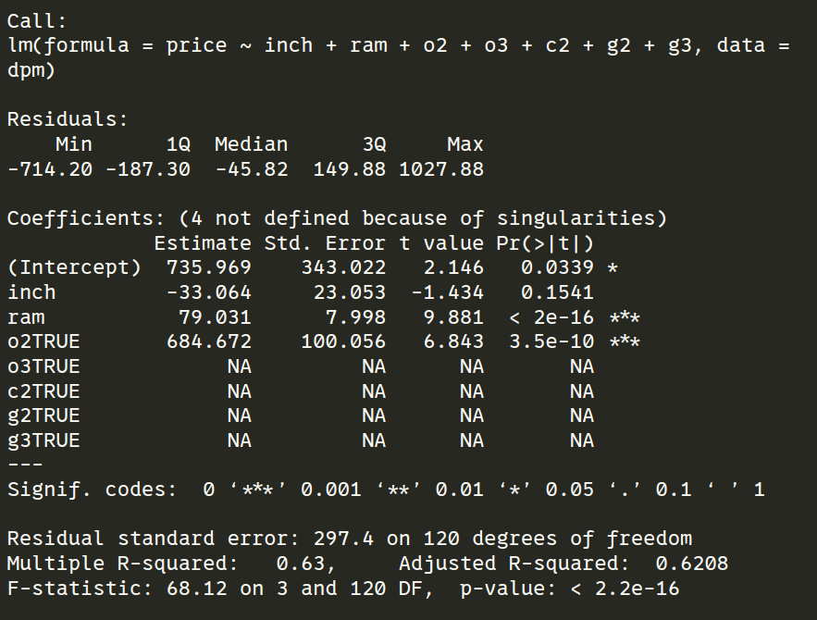
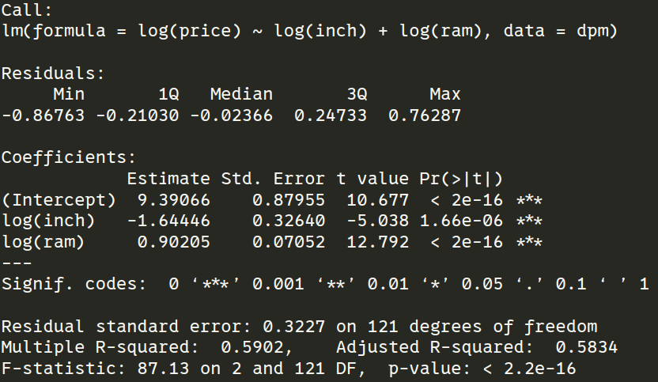
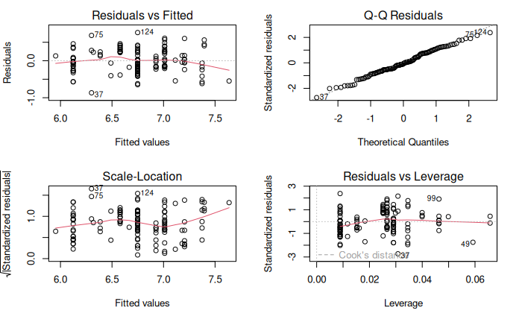
Grado en Matemáticas – 2024/2025
Título del trabajo
Autor
INTRODUCCIÓN Y OBJETIVOS
ESTUDIO DE CORRELACIÓN
(La amplitud de estos recuadros es orientativa, y puede variarse según las necesidades del estudio)
Planteamiento general del estudio y sus objetivos. Descripción de los datos utilizados.
Se va a estudiar los precios de ordenadores portátiles en función del tamaño de la pantalla, su memoria RAM, su compañía, la compaía de su CPU, y la compaía de su GPU.
Estudio de la relación lineal entre la variable principal y otra de las variables recogidas que se consideren de interés.
REGRESIÓN MÚLTIPLE
ESTUDIO DESCRIPTIVO
Estudio descriptivo de la variable principal, acompañado de los gráficos que se consideren necesarios para explicar la estructura de los datos
Si se realiza un primer modelo que incluya tanto variables cualitativas como cuantitativas, se encuentra que las variables no son independientes entre sí:
En este caso, hemos incluido tanto la compañía, la CPU y la GPU. Después de eliminar esas variables, nos quedamos solo con el tamaño de la pantalla (inch) y la memoria RAM. El modelo que cumple las hipótesis y todas sus variables son significativas es el siguiente:
ln(precio) =9.39066 −1.64446ln (inch) + 0.90205ln(ram) .
Primero, observamos como todas las variables son significativas (|t|>2). Además, este modelo es capaz de explicar el 58.34% de los casos. En los gráficos adyacentes, se puede apreciar como el modelo es lineal (“Residuals vs Fitted” es aleatorio), presenta normalidad (“Q-Q Residuals” sigue una línea), homocedástico (“Scale-Location” es aleatorio, o sigue una línea horizontal sin pendiente)
CONCLUSIONES
Resumen de resultados y su relación con los objetivos inicialmente planteados.

